Slide 1
DBMS 문제
2021-10-15

Slide 2
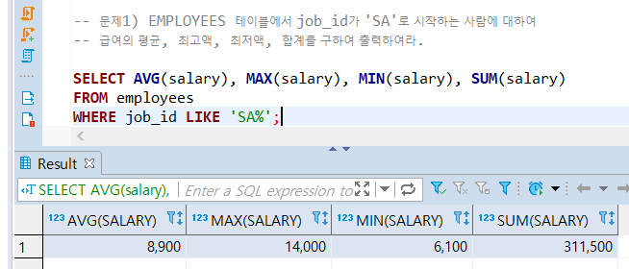
문제 1
-- 문제1) EMPLOYEES 테이블에서 job_id가 'SA'로 시작하는 사람에 대하여
-- 급여의 평균, 최고액, 최저액, 합계를 구하여 출력하여라.
SELECT AVG(salary), MAX(salary), MIN(salary), SUM(salary)
FROM employees
WHERE job_id LIKE 'SA%';

Slide 3
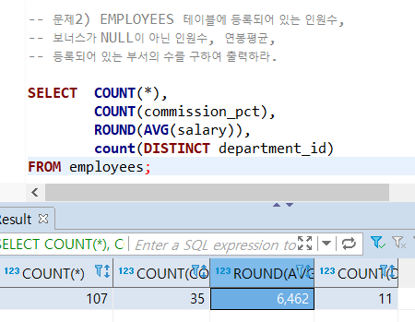
문제 2
-- 문제2) EMPLOYEES 테이블에 등록되어 있는 인원수,
-- 보너스가 NULL이 아닌 인원수, 연봉평균,
-- 등록되어 있는 부서의 수를 구하여 출력하라.
SELECT COUNT(*),
COUNT(commission_pct),
ROUND(AVG(salary)),
count(DISTINCT department_id)
FROM employees;

Slide 4
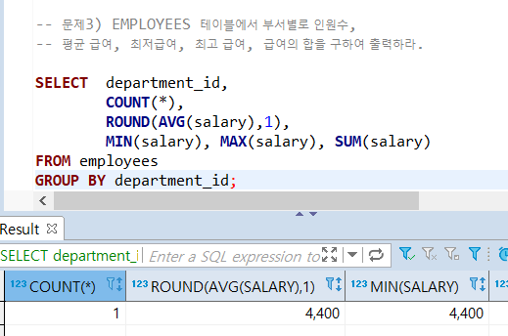
문제 3
-- 문제3) EMPLOYEES 테이블에서 부서별로 인원수,
-- 평균 급여, 최저급여, 최고 급여, 급여의 합을 구하여 출력하라.
SELECT department_id,
COUNT(*),
ROUND(AVG(salary),1),
MIN(salary), MAX(salary), SUM(salary)
FROM employees
GROUP BY department_id;

Slide 5
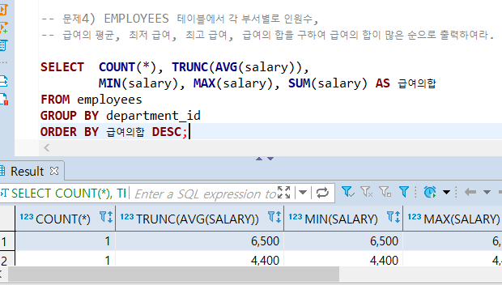
문제 4

Slide 6
문제 5
-- 문제4) EMPLOYEES 테이블에서 각 부서별로 인원수,
-- 급여의 평균, 최저 급여, 최고 급여, 급여의 합을 구하여 급여의 합이 많은 순으로 출력하여라.
SELECT COUNT(*), TRUNC(AVG(salary)),
MIN(salary), MAX(salary), SUM(salary) AS 급여의합
FROM employees
GROUP BY department_id
ORDER BY 급여의합 DESC;

Slide 7
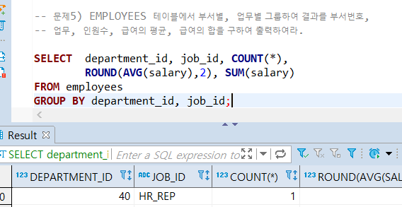
문제 6
-- 문제5) EMPLOYEES 테이블에서 부서별, 업무별 그룹하여 결과를 부서번호,
-- 업무, 인원수, 급여의 평균, 급여의 합을 구하여 출력하여라.
SELECT department_id, job_id, COUNT(*),
ROUND(AVG(salary),2), SUM(salary)
FROM employees
GROUP BY department_id, job_id;

Slide 8
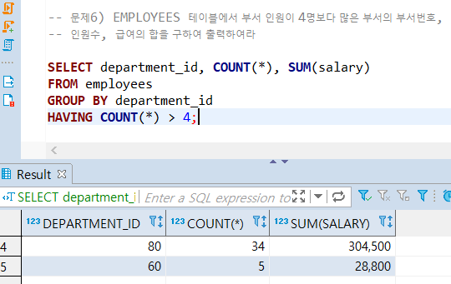
문제 7
-- 문제6) EMPLOYEES 테이블에서 부서 인원이 4명보다 많은 부서의 부서번호,
-- 인원수, 급여의 합을 구하여 출력하여라
SELECT department_id, COUNT(*), SUM(salary)
FROM employees
GROUP BY department_id
HAVING COUNT(*) > 4;

Slide 9
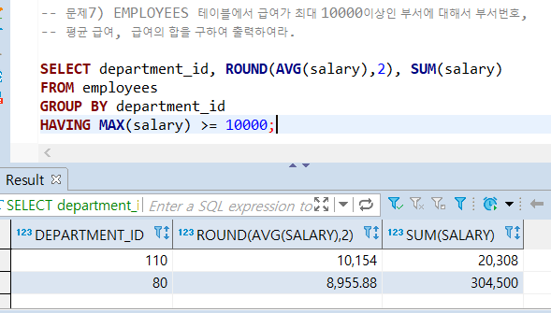
문제 8
-- 문제7) EMPLOYEES 테이블에서 급여가 최대 10000이상인 부서에 대해서 부서번호,
-- 평균 급여, 급여의 합을 구하여 출력하여라.
SELECT department_id, ROUND(AVG(salary),2), SUM(salary)
FROM employees
GROUP BY department_id
HAVING MAX(salary) >= 10000;

Slide 10
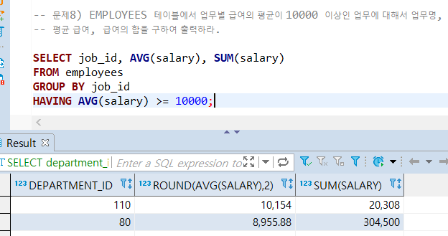
문제 9
-- 문제8) EMPLOYEES 테이블에서 업무별 급여의 평균이 10000 이상인 업무에 대해서 업무명,
-- 평균 급여, 급여의 합을 구하여 출력하라.
SELECT job_id, AVG(salary), SUM(salary)
FROM employees
GROUP BY job_id
HAVING AVG(salary) >= 10000;

Slide 11
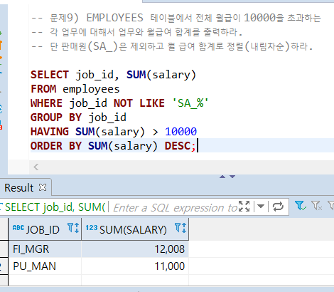
문제 10
-- 문제9) EMPLOYEES 테이블에서 전체 월급이 10000을 초과하는
-- 각 업무에 대해서 업무와 월급여 합계를 출력하라.
-- 단 판매원(SA_)은 제외하고 월 급여 합계로 정렬(내림차순)하라.
SELECT job_id, SUM(salary)
FROM employees
WHERE job_id NOT LIKE 'SA_%'
GROUP BY job_id
HAVING SUM(salary) > 10000
ORDER BY SUM(salary) DESC;

